Slide 1

第03章 – 事件
Python编程课

Slide 2
事件
事件可以处理游戏中的各种事情。简单的说，很多程序都需要对“发生的事情”做出反应，
比如说：
移动或点击鼠标；
按键；
经过了一定的时间；

Slide 3
获取事件
Pygame会接受用户的各种操作（比如按键盘，移动鼠标等）产生的事件。事件随时可能发生，而且量也可能会很大，pygame的做法是把一系列的事件存放在一个队列里，逐个处理，我们把这个队列称为事件队列。
我们在之前的程序中使用了如下代码：
for event in pygame.event.get(): if event.type == QUIT: pygame.quit() sys.exit()
我们使用pygame.event.get()来获取事件，并用for循环遍历事件队列，只针对有用的事件作出处理，比如关闭窗口时产生的QUIT事件，该事件发生时，退出pygame及sys。这就是事件检索及处理。

Slide 4
记录事件
下面，我们来写一个程序，实现用txt文件记录所有的事件。
import sys import pygame from pygame.locals import * pygame.init() screen_size = width, height = 480, 700 screen = pygame.display.set_mode(screen_size) pygame.display.set_caption(“RecordEvent”) #创建并打开一个txt文件，用来记录事件信息 f = open(“record.txt”, ‘w’) while True: for event in pygame.event.get(): #检索所有的事件 f.write(str(event) + ‘\n’) #将事件信息转换为字符串，并写入文件 if event.type == QUIT: f.close() #当关闭窗口以后，关闭文件 pygame.quit() sys.exit() pygame.display.flip()

Slide 5
鼠标移动的事件信息：
<Event(4-MouseMotion {'pos': (351, 360), 'rel': (-16, 11), 'buttons': (0, 0, 0)})> <Event(4-MouseMotion {'pos': (335, 373), 'rel': (-16, 13), 'buttons': (0, 0, 0)})>
键盘按键按下和松开的事件信息：
<Event(2-KeyDown {'unicode': '', 'key': 97, 'mod': 0, 'scancode': 30})> <Event(3-KeyUp {'key': 97, 'mod': 0, 'scancode': 30})> <Event(2-KeyDown {'unicode': '', 'key': 98, 'mod': 0, 'scancode': 48})> <Event(3-KeyUp {'key': 98, 'mod': 0, 'scancode': 48})> <Event(2-KeyDown {'unicode': '', 'key': 99, 'mod': 0, 'scancode': 46})> KeyDown表示按键被按下的事件；KeyUp表示按键松开的事件；‘key’值表示按键对应字母的ASCII码，97表示A，98表示B ……
鼠标移动的事件
鼠标所在游戏窗口中的坐标
针对上一个点的坐标差
左中右三个键是否被按下

Slide 6
显示文字
有没有更酷的方法来显示所有发生的事件呢？能不能把事件信息显示在游戏窗口上呢？窗口背景还要是黑色的，显示的字要是绿色的，还能‘唰唰唰…’地显示在窗口上。
步骤：
设置游戏窗口背景颜色；
获取事件，并将事件信息显示在游戏窗口；
当游戏窗口显示占满，重新从第一行开始显示；

Slide 7
首先，我们要先将pygame游戏的基本框架化做出来，然后将游戏窗口背景设置为黑色。
import sys import pygame from pygame.locals import * pygame.init() bg = (0, 0, 0) #背景rgb值设为黑色 screen_size = width, height = 480, 700 screen = pygame.display.set_mode(screen_size) pygame.display.set_caption(“displayRecord”) screen.fill(bg) #使用纯黑色填充背景 while True: for event in pygame.event.get(): if event.type == QUIT: sys.exit() pygame.quit() pygame.display.flip()
pygame的基础框架程序，我们要自己动手再写一次哦！你会越来越熟悉它的。

Slide 8
pygame.font
游戏窗口有了，背景也设置为黑色的了。那么，该怎样显示文字呢？Pygame不能直接在窗口打印文字。但是可以通过font对象的render()方法将文字渲染成surface对象（一个图像），然后调用blit()方法将该surface对象绘制到窗口surface对象上，就可以实现显示文字的效果啦！
pygame.font模块是pygame中加载和表示文字的模块，该模块包含一个类pygame.font.Font，用来从一个字体文件创建一个font对象。
# filename为字体文件的名字，None则表示使用系统默认字体；size为字体大小
Font(filename, size) -> Font
Font(object, size) -> Font
font对象包含很多有用的方法，比如render()方法能够创建一个新的surface对象，并在上面渲染指定的文本，该方法会返回一个新的surface对象；
get_linesize()方法可以获取字体文本的行高。

Slide 9
类与对象
类，相当于是制造一个东西模板，比如制造飞机的图纸，上面有飞机的各种参数和飞机的功能。
对象，是由类生成的，相当于用模板制造出来的具体的物体。比如由飞机的图纸制造出来的飞机，就是一个飞机对象，这个飞机的参数和功能，与图纸的要求完全一样。
类和对象的关系，就像类就是图纸，对象就是用图纸生产的东西。
类也是一种数据类型，只是比较复杂。我们也可以通过class关键字创建自己的类。类中会包含所有属于这个类的对象的一些共有的特性及能力，在我们实例化一个对象时，这个对象就会具备这个类的特性及能力。

Slide 10
下面我们将显示文字的程序添加到基础框架程序上,创建字体对象，获取行高。
pygame.init() bg = (0, 0, 0) screen_size = width, height = 480, 700 screen = pygame.display.set_mode(screen_size) pygame.display.set_caption(“displayRecord”) screen.fill(bg) #文字显示 #用Font类创建一个字体对象，命名为font，None表示默认字体，20表示字体大小 font = pygame.font.Font(None, 20) #使用font对象的get_linesize()方法获取每行文字的行高（占多少像素） fontHeight= font.get_linesize() #定义变量，表示垂直坐标的递增 lineHeight = 0

Slide 11
下面我们将显示文字的程序实现出来,创建文字surface对象绘制到窗口surface对象上。
while True: for event in pygame.event.get(): if event.type == QUIT: sys.exit() pygame.quit()
# 调用font对象的render()方法创建文字surface对象，
# 并命名font_surface font_surface = font.render(str(event), True, (0, 255, 0))
# 参数分别为要显示的文字，抗锯齿，字体颜色 # 将文字surface对象（图像）绘制在窗口surface对象（图像）上
# 从每一行的左上角的像素开始。
screen.blit(font_surface, (0, lineHeight)) # 每绘制完一行，行高变量自增加每一行的高度
lineHeight += fontHeight # 如果行高变量大于窗口高度时，说明窗口占满，需清零行高，
# 以及重新用黑色覆盖所有的文字
if lineHeight > height: lineHeight = 0 screen.fill(bg) pygame.display.flip()

Slide 12
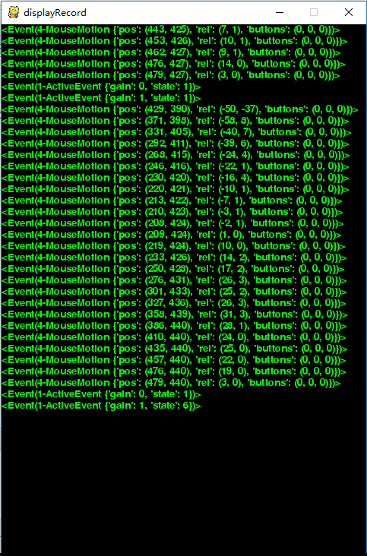
运行结果
运行程序，看看结果吧！“唰唰唰…”是不是很酷！

Slide 13
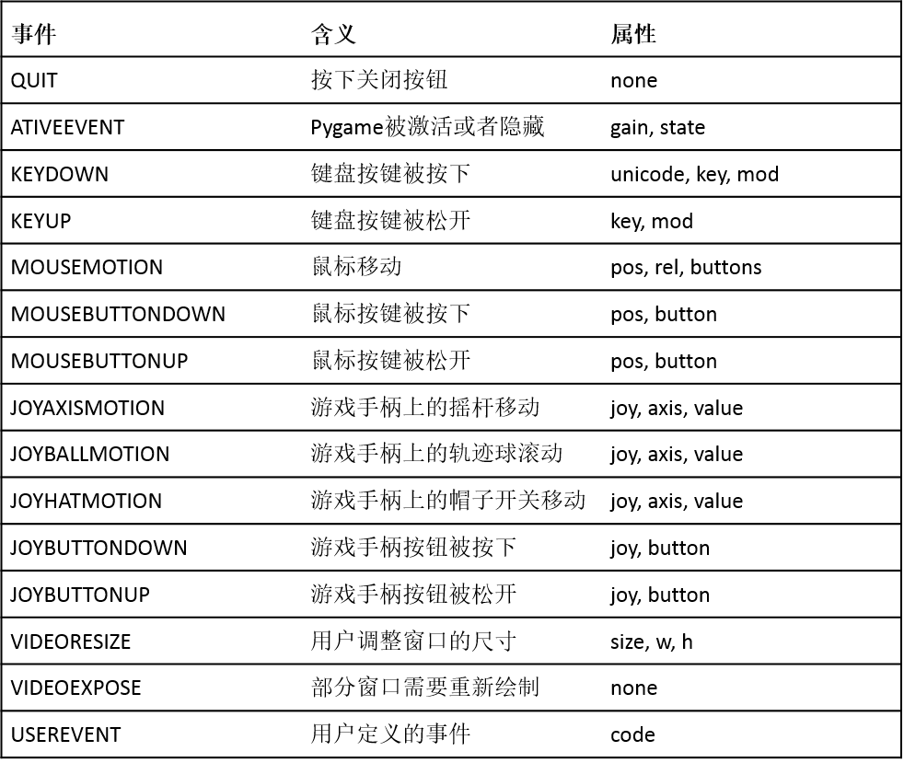
下面的表中列出了pygame中常用的事件类型，大家可以随时查阅。

Slide 14
游戏控制
游戏需要有互动，我们要能控制它来完成游戏的任务，下面我们来使用键盘的方向按键操控小飞机。
首先借助前面的程序，实现在游戏窗口的左上角显示小飞机；
检测键盘上的方向按键，控制小飞机往左飞，往右飞，往上飞，往下飞；
窗口边界检测，小飞机不能飞出窗口。

Slide 15
在游戏窗口的左上角显示小飞机。
import sys import pygame from pygame.locals import * pygame.init() bg = (0, 255, 0) screen_size = width, height = 480, 700 screen = pygame.display.set_mode(screen_size) pygame.display.set_caption("controlAirplane") airPlane = pygame.image.load("me1.png") position = airPlane.get_rect() while True: for event in pygame.event.get(): if event.type == QUIT: sys.exit() pygame.quit() screen.fill(bg) screen.blit(airPlane,position) pygame.display.flip()
我们已经很熟悉了！

Slide 16
设置速度
下面，添加代码，我们要让小飞机动，动，动起来~
先初始化速度（包含移动方向）
pygame.init() bg = (0, 255, 0)
#初始化移动速度，用列表表示
#第一个元素表示左右移动，第二个元素表示上下移动
speed = [0, 0] screen_size = width, height = 480, 700

Slide 17
判断KEYDOWN事件，并判断哪个键被按下，修改速度speed的值，改变小飞机移动方向和速度。
while True: for event in pygame.event.get(): if event.type == QUIT: sys.exit() pygame.quit() if event.type == KEYDOWN: #判断KEYDOWN事件 #判断哪个按键被按下，第一个元素-1和1分别表示向左和向右移动一个像素点，
if event.key == K_LEFT: speed = [-1, 0] if event.key == K_RIGHT: speed = [1, 0] if event.key == K_UP: speed = [0, -1] if event.key == K_DOWN: speed = [0, 1] else: speed = [0, 0] #不按键的时候速度清零，小飞机不移动

Slide 18
更新position，移动小飞机：
position = position.move(speed) #使用move()方法更新position screen.fill(bg) screen.blit(airPlane,position) pygame.display.flip()
现在小飞机可以随着我们按方向键移动了，但是它会飞出去，下面我们要解决这个问题。不能让小飞机飞出游戏窗口。

Slide 19
限制小飞机飞出游戏窗口。
#如果超出边界，那么小飞机的位置等于边界值，然后调用move()方法，更新小飞机的位置。
if position.left < 0: position.left = 0 if position.right > width: position.right = width if position.top <0: position.top = 0 if position.bottom > height: position.bottom = height position = position.move(speed)
任务完成！

